Slide 1
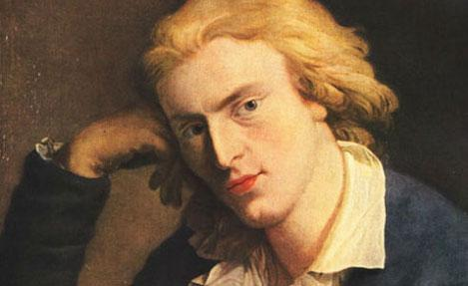
265 років від дня народження
Йоганна Христофора Фрідріха Шіллера
1759–1805
Книжкова виставка

Slide 2
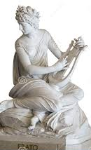

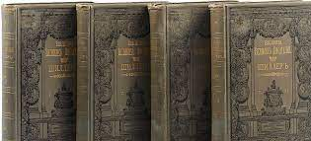
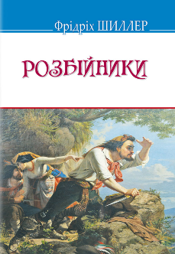



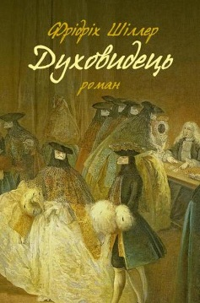
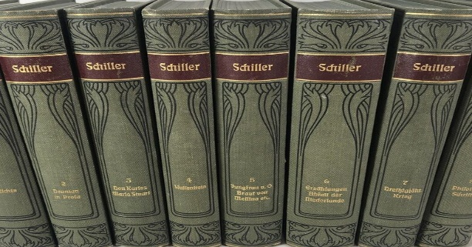

Ні, для моїх високих ідеалів
Сторіччя поки не дозріло.
Я — громадянин тих сторіч, що прийдуть.

Slide 3
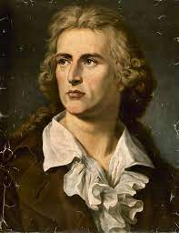
Фрі́дріх Ши́ллер повне ім'я — Йо́ганн-Крістоф-Фрі́дріх Шиллер, (10 листопада 1759 – 9 травня 1805) — німецький поет, філософ, професор історії, теоретик мистецтва і драматург, представник напрямів «Буря і натиск» і романтизму в літературі, автор «Оди до радості», змінена версія якої стала текстом гімну Європейського Союзу. За фахом спочатку військовий лікар. Увійшов в історію світової літератури як палкий захисник людської особистості.

Slide 4

Шиллер, Фрідріх . Ода радості / Йоган Фрідріх Шиллер. – К. : Мультимедійне видавництво Стрельбицького, 2017.
Улітку 1785 року, на запрошення свого друга Крістіана Готфріда Кернера, Фрідріх Шиллер мешкав у його будинку в Лейпцигу. Тут він написав першу версію «Оди радості», яку згодом закінчив у Дрездені.

Slide 5

Шиллер Фрідріх,. Розбійники / Фрідріх Шиллер. - К. : Знання, 2019. – 175 с.
Над драмою «Розбійники» Шиллер почав працювати, ще перебуваючи в академії. У 1781 році драму завершено, а 13 січня 1782 року «Розбійників» було вперше показано на сцені Мангеймського театру. Вистава мала колосальний успіх. Потім пішли тріумфальні вистави в багатьох інших містах Німеччини.
У драмі «Розбійники» Шиллер значно збагатив схематичний сюжет першоджерела, заснованого на мотиві ворожнечі двох братів віртуозно поєдналися шекспірівська міць у зображенні характерів, правдоподібні картини німецької повсякденності, елементи біблійного стилю (характерно, що спочатку автор хотів назвати драму «Блудний син»), особисті переживання поета: його складні стосунки з батьком. Шиллеру вдалося вловити бунтарські волелюбні настрої, що панували в суспільстві в перші роки після Великої французької революції і втілити їх в образі Карла Моора.

Slide 6

Шіллер, Фрідріх . Лірика. Драми / Фрідріх Шиллер. – Харків : Фоліо, 2013. - 510 с.
У книзі представлено також чудову поезію Шіллера: філософська і любовна лірика, слегії, вірші про природу, балади, епіграми, уславлені великі твори - «Ода до радості», «Дума про дзвона»; усі поезії - в досконалих перекладах Миколи Лукаша.

Slide 7

Шиллер, Фрідріх. Духовидець. Із записок графа фон О** / Фрідріх Шиллер. – К. : Астролябія, 2021. – 192 с.
Єдиний роман німецького поета Фрідріха фон Шіллера. Формально — це «фрагмент», але таки завершений твір. Це «сенсаційний роман», у якому опрацьовано теми спіритизму та конспірації. Основна інтрига розгортається довкола таємного товариства, яке прагне здобути вплив на одного престолонаслідника і так визначати політику та життя в тогочасній Європі. Це і готичний роман з елементами драми, і епістолярний твір, і філософський трактат, і авантюрна новела.

Slide 8

Шиллер, Фрідріх. Don Carlos / Фрідріх Шиллер. Nick Hern Books, 2005. – 160 с.
Драма «Дон Карлос», написана на матеріалі іспанської історії. На відміну від ранніх п'єс, герої яких говорили простою мовою, «Дон Карлос» написаний класичним п'ятистопним ямбом; головним героєм твору є не представник міщанського стану, як це було прийнято в представників «Бурі і натиску», а придворна особа; одна з центральних ідей драми — реформування суспільства освіченим правителем (Шиллер вкладає її в уста маркіза Поза, друга головного героя).

Slide 9
Список використаних джерел:
Фрідріх Шиллер [Електронний ресурс] // Вікіпедія. - Режим доступу:https://uk.wikipedia.org/wiki/%D0%A4%D1%80%D1%96%D0%B4%D1%80%D1%96%D1%85_%D0%A8%D0%B8%D0%BB%D0%BB%D0%B5%D1%80. – Заголовок з екрану.
Фрідріх Шиллер [Електронний ресурс] //. - Режим доступу:
https://dovidka.biz.ua/fridrih-shiller-biografiya-skorocheno/#google_vignette. – Заголовок з екрану.

